Slide 1

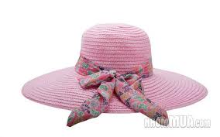

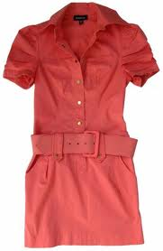
XIN HÂN HẠNH CHÀO MỪNG CÔ VÀ CÁC BẠN ĐÃ ĐẾN
BUỔI THUYẾT TRÌNH
TRÌNH DiỄN & TƯ VẤN THỜI TRANG
4 MÙA XINH TƯƠI
Công ty thời trang thế kỉ 21
Được thực hiện bởi: Lớp 6b

Slide 2

NỘI DUNG THUYẾT TRÌNH
1/ TƯ VẤN về vải dành cho bốn mùa.
( Chọn và không nên chọn chững loại vải nào, vì sao?,…)
2/ Cách chọn TRANG PHỤC phù hợp với vóc dáng của mỗi người .
( Chọn trang phục có kiểu dáng như thế nào, loại vải ra sao, …? với vóc dáng người cao, ốm, mập, thấp)
3/ Game show đố vui với nhiều phần quà cực hấp dẫn

Slide 3


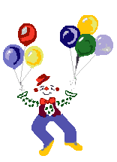
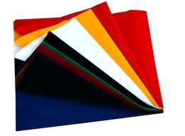
TƯ VẤN VỀ VẢI
DÀNH CHO TRANG PHỤC THỜI TRANG XUÂN - HÈ
Ở Việt Nam, mùa Xuân- Hè thường có thời tiết ấm nóng. Vải tơ tằm , vải bông có nguồn gốc từ thiên nhiên cực mỏng hay vải sợi pha rất phù hợp vào mùa Xuân - Hè. Chúng ta nên dùng linen, Seersucker (loại vải có sọc nhăn dùng để may áo và pajama có nguồn gốc xuất xứ từ Ba Tư - Iran ) và cotton để tránh khỏi cái nóng của mùa Hè. Vào mùa Xuân- Hè, vải màu nâu vàng nhạt, vải cotton Gabardine màu olive hoặc Poplin sẽ làm tăng thêm cho bạn cơ hội chọn và đổi quần áo. Blazer màu xanh biển cũng là một sự lựa chọn tốt..

Slide 4

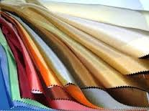
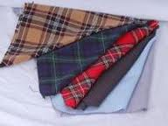
CÁC L0ẠI VẢI DÀNH CHO MÙA XUÂN- HÈ
VẢI TƠ TẰM
VẢI COTTON

Slide 5

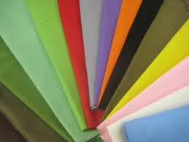
TƯ VẤN VỀ VẢI
DÀNH CHO TRANG PHỤC THỜI TRANG THU ĐÔNG
Ở Việt Nam ,thời tiết thường khá lạnh. Vải dày, sần sùi và có cục nhỏ , vải bạt (canvas), vải bông dày , nhung kẻ (corduroy), vải may áo choàng (covert cloth) và vải len rất thích hợp cho mùa đông. Áo vét choàng dài và áo bó xẻ tà mà người ta mặc cưỡi ngựa thường được làm bằng vải dày và vải tuýt. Áo thuờng dài hơn áo bình thường một tí, eo cân đối, phần hông xòe ra , xẻ sâu bên hông, túi có góc và túi để tiền ở bên tay phải.

Slide 6

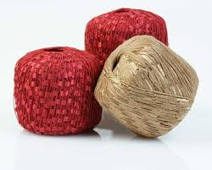
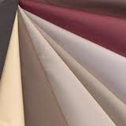
CÁC L0ẠI VẢI DÀNH CHO MÙA THU - ĐÔNG
VẢI LEN
VẢI TRÁNG ( DÙNG ĐỂ MAY ÁO KHOÁC)

Slide 7
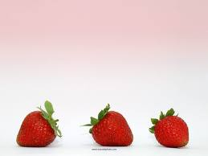
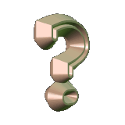
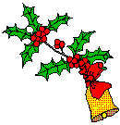
CÁCH CHỌN TRANG PHỤC PHÙ HỢP
Tôi cao, phải làm sao
Với dáng người cao bạn nên
Chọn vải có sọc ngang, tránh chọn sọc dọc và tránh loại vải bám vào thân. Đối với áo khoác Jacket, bạn nên làm nổi bật bề rộng, chọn vai xuôi, eo rộng, túi áo có nắp túi. Áo cài hai bên thì rất tốt. Nên tránh mặc áo cài 3 nút giữa, áo sơmi cổ nhọn, cà vạt bản nhỏ hay mang giầy có đầu nhọn vì nó sẽ làm cho thân người bạn trông dài hơn và cao hơn.

Slide 8

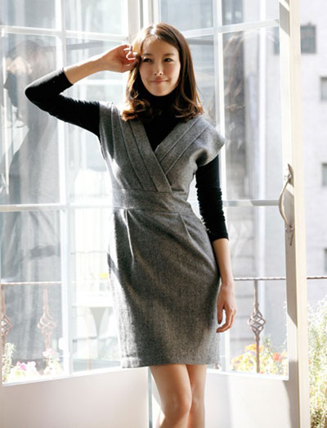
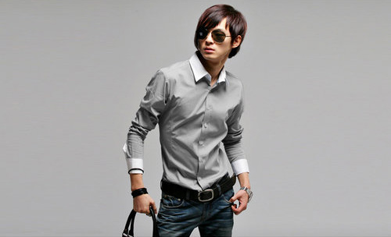
BẠN CŨNG CÓ THỂ CHỌN CÁC
MẪU THỜI TRANG ĐẶC BIÊT DO CHÚNG TÔI THIẾT KẾ RIÊNG DÀNH CHO NGƯỜI
CAO

Slide 9
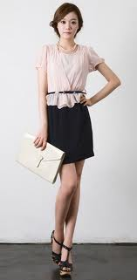
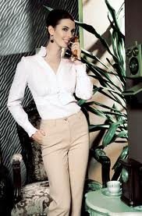

Slide 10

CÁCH CHỌN TRANG PHỤC PHÙ HỢP
TÔI THẤP, PHẢI LÀM SAO
Với dáng người hơi thấp bạn nên
Chọn vải có sọc nhỏ, sọc to và màu trơn sậm sẽ giúp bạn trong cao hơn. Áo khoác jacket, nên chọn kiểu cài giữa, vai vuông , 2 hoặc 3 nút, ve áo nên dài hơn và túi không có nắp túi. Tránh không mặc áo quá dài. Chọn áo có sọc thẳng và cổ áo sơmi có lá cổ nhọn. Cà vạt nên thắt nút nhỏ. Quần thẳng suông và đứng thẳng người.

Slide 11

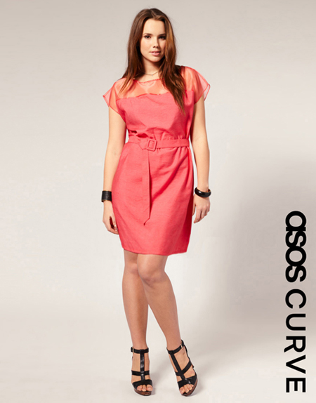
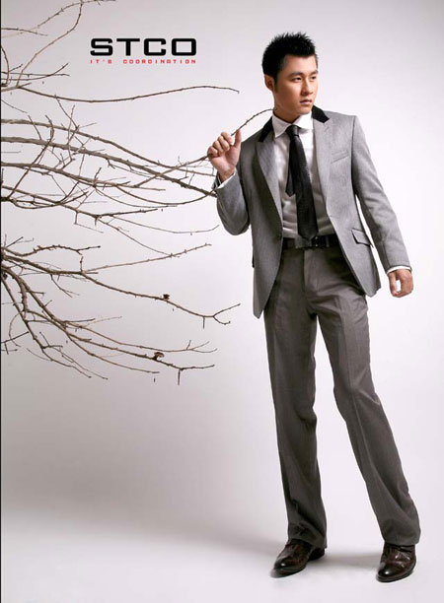
BẠN CŨNG CÓ THỂ CHỌN CÁC
MẪU THỜI TRANG ĐẶC BIÊT DO CHÚNG TÔI THIẾT KẾ RIÊNG DÀNH CHO NGƯỜI
THẤP

Slide 12
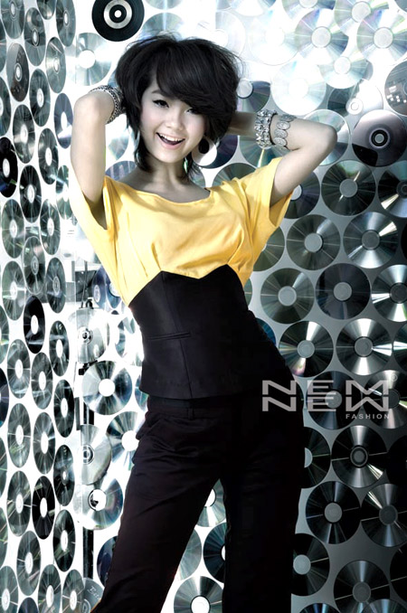
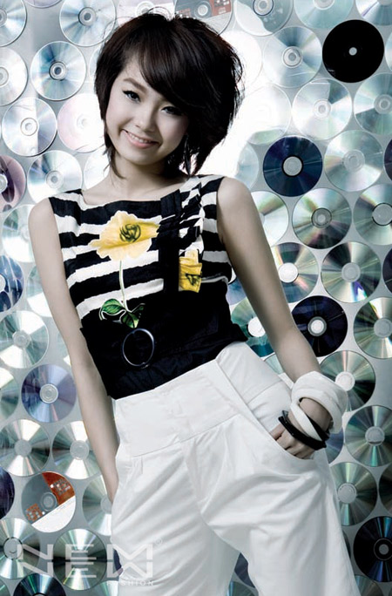

Slide 13

CÁCH CHỌN TRANG PHỤC PHÙ HỢP
TÔI mập, PHẢI LÀM SAO
Với dáng người hơi mập
Bạn nên chọn vải nhẵn, trơn nhẹ. Tránh vải tuýt (Tweed) và Seersucker (loại vải có sọc nhăn dùng để may áo và may pajama, có nguồn gốc xuất xứ từ Ba Tư - Iran). Không chọn áo cài hai bên nên chọn áo ve nhọn vì nó sẽ đưa con mắt của người xem rời khỏi vùng bụng của người mặc. Không chọn vải len sọc vuông. Chọn sọc nhỏ. Đeo cà vạt dài đến lưng quần, dây nịt móc bít tất, giầy mũi nhọn, chọn đồ trang sức có kích cỡ nhỏ, khi đi đứng nên nâng cằm cao lên một ít.

Slide 14

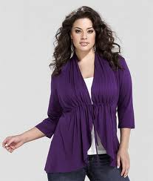
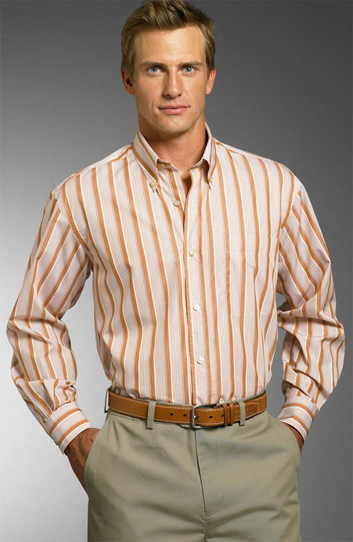
BẠN CŨNG CÓ THỂ CHỌN CÁC
MẪU THỜI TRANG ĐẶC BIÊT DO CHÚNG TÔI THIẾT KẾ RIÊNG DÀNH CHO NGƯỜI
MẬP

Slide 15
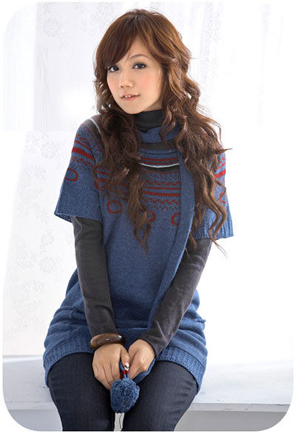
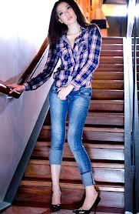

Slide 16
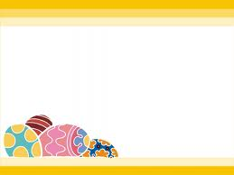
CÁCH CHỌN TRANG PHỤC PHÙ HỢP
TÔI ỐM, PHẢI LÀM SAO
Đối với những người gầy, dáng mỏng, không nên mặc đồ quá ôm sát cơ thể mà phải hơi rộng một chút, nhưng vẫn đảm bảo về form dáng.
Nên mặc các tông màu sáng. Nếu chọn họa tiết hoa thì phải là những bông hoa to cùng mảng họa tiết sáng, giúp bạn giảm bớt được cảm giác quá gầy. Tránh mặc những màu tối như đen, nâu...
Đối với những tông màu sẫm thì kiểu dáng phải hoàn toàn rộng hơn, không được bó sát quá. Nếu có trang trí thì đó là những mảng hoa hay họa tiết như ren, rúm bèo; các đường nhún trên trang phục cũng phải sáng màu.

Slide 17

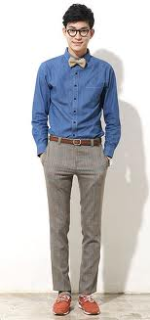
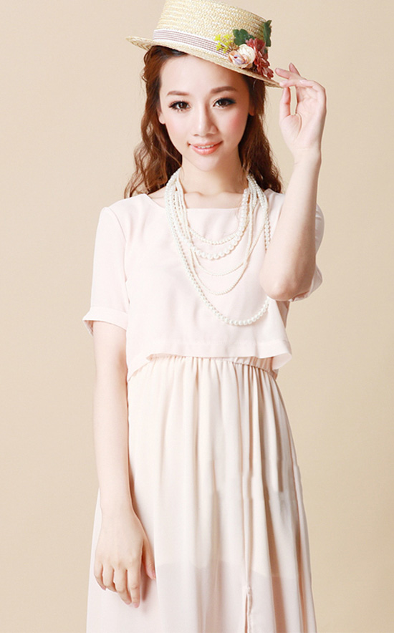
BẠN CŨNG CÓ THỂ CHỌN CÁC
MẪU THỜI TRANG ĐẶC BIÊT DO CHÚNG TÔI THIẾT KẾ RIÊNG DÀNH CHO NGƯỜI
ỐM

Slide 18
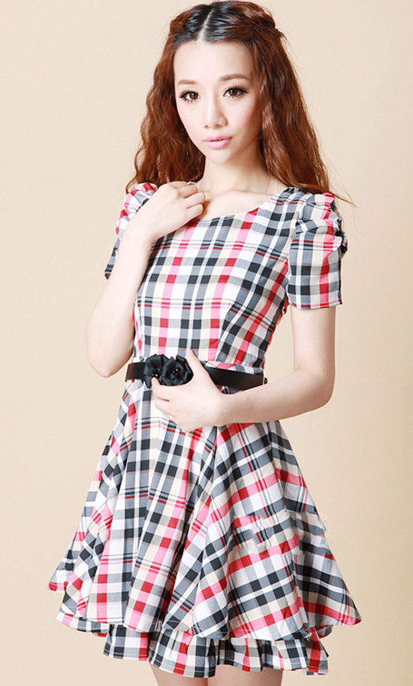
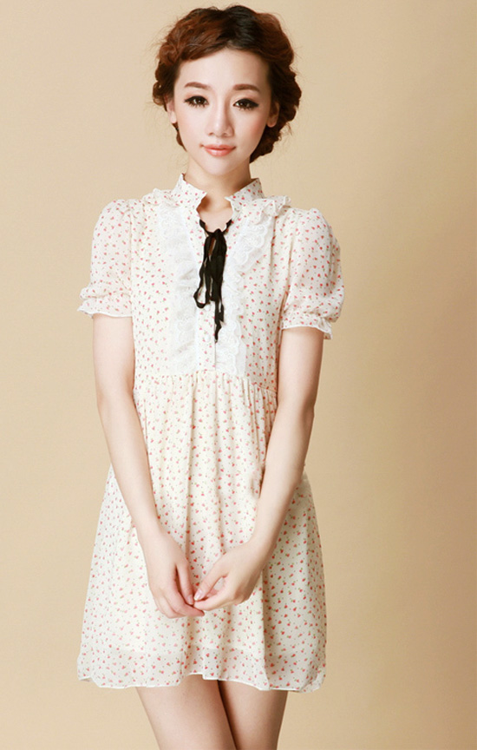

Slide 19
GAMESHOW ĐỐ VUI
THỬ TÀI TRÍ NHỚ
Trả lời câu hỏi
Ở Việt Nam, mùa Xuân- Hè thường có thời tiết ấm nóng. Vải tơ tằm , vải bông có nguồn gốc từ thiên nhiên hay các loại vải sợi pha rất phù hợp vào mùa Xuân - Hè. Chúng ta nên dùng linen, Seersucker (loại vải có sọc nhăn dùng để may áo và pajama có nguồn gốc xuất xứ từ Ba Tư - Iran ) và cotton để tránh khỏi cái nóng của mùa Hè.
Câu hỏi số 1:
Đố bạn vào mùa xuân-hè, chúng ta cần chọn những loại vải nào?
Vì sao?

Slide 20

GAMESHOW ĐỐ VUI
THỬ TÀI TRÍ NHỚ
Câu hỏi số 2:
Trả lời câu hỏi
Với vóc dáng người cao, theo bạn, nên chọn vải có sọc ngang hay sọc dọc?
Nêu lí do bạn chọn câu trả lời đó
Chọn vải có sọc ngang vì loại vải này làm cho người mặc tạo cảm giác thấp đi.

Slide 21

GAMESHOW ĐỐ VUI
THỬ TÀI TRÍ NHỚ
Câu hỏi số 4:
Trả lời câu hỏi
Trong hai hình bên dưới, mỗi trang phục phù hợp với người có vóc dáng như thế nào?
Trang phục đó phù hợp với người có vóc dáng hơi mập.

Slide 22

GAMESHOW ĐỐ VUI
THỬ TÀI TRÍ NHỚ
Câu hỏi số 5:
Vóc người bạn như thế nào?
Bạn hãy tự chọn một loại vải phù hợp với mình và nêu lí do tại sao bạn lại chọn loại vải đó.

Slide 23


CẢM ƠN CÔ VÀ CÁC BẠN ĐÃ THAM DỰ BUỔI THUYẾT TRÌNH HÔM NAY VÀ XIN KÍNH CHÀO TẠM BIỆT

